Slide 1
OEP
11. táblás gyakorlat

Slide 2
Feladatok
Könyvkiadó
Kórház
Kert
Fájlrendszer
Vonat
Tanulók

Slide 3
6. előadás

Slide 4
1. A könyveket legalább egy szerző írja és pontosan egy kiadó adja ki. Egy kiadó legalább egy könyvet kiad. A kiadó legalább
egy alkalmazottakat foglalkoztat. Egy alkalmazottat pontosan egy kiadó alkalmaz. Az alkalmazottak és a szerzők is személyek,
és nincs olyan szerző, aki kiadói alkalmazott lenne.
Személy
- név : string
- taj : string
<< getter >>
+ getTaj() : string
+ getNév() : string
Új kapcsolat típus:
Származtatás vagy öröklődés (inheritence)
Szerző
Alkalmazott
_{1..*}
_{1..*}
ír
alkalmaz
*
Könyv
kiad
Kiadó
_{1..*}

Slide 5
Feladat: Hány könyvet írt egy szerző?
Személy
- név : string
- taj : string
<< getter >>
+ getTaj() : string
+ getNév() : string
c := darabKönyv(szerző:Szerző)
c := ∣ szerző.művek ∣
Feladat: Hány könyvet írt egy szerző egy kiadónál?
Szerző
Alkalmazott
c := darab(szerző :Szerző, kiadó:kiadó)
_{1..*}
_{1..*}
c := 0
forall könyv in szerző.művek loop
if könyv.kiadó = kiadó then
c := c + 1
endif
endloop
ír
alkalmaz
_{+művek}
*
Könyv
kiad
Kiadó
_{1..*}
_{+kiadó}

Slide 6
Feladatok: Ki egy kiadó által legtöbbet foglalkoztatott szerző?
Személy
- név : string
- taj : string
<< getter >>
+ getTaj() : string
+ getNév() : string
maximum kiválasztás (kiadó felől indulva)
név := sztár(kiadó:Kiadó)
elem := kiadó.kiadványok[1].szerzők[1]
max := darab(szerző, kiadó)
forall könyv in kiadó.kiadványok loop
forall szerző in könyv.szerzők loop
c := darab(szerző, kiadó)
if c >max then
max, elem := c, szerző
endif
endloop
endloop
név := elem.getNév()
Szerző
Alkalmazott
_{+szerzők}
_{1..*}
_{1..*}
ír
alkalmaz
_{+művek}
*
Könyv
kiad
Kiadó
_{1..*}
_{+kiadványok}
_{+kiadó}
Túl költséges, javítsunk rajta!

Slide 7
Még egyszer
Feladatok: Ki egy kiadó által legtöbbet foglalkoztatott szerző?
Személy
- név : string
- taj : string
<< getter >>
+ getTaj() : string
+ getNév() : string
zsákolás
név := sztár(kiadó:Kiadó)
zsák : Zsák
zsák.erase()
forall könyv in kiadó.kiadványok loop
forall szerző in könyv.szerzők loop
zsák.putIn(szerző)
endloop
endloop
név := zsák.mostFrequent().getNév()
Szerző
Alkalmazott
_{+szerzők}
_{1..*}
_{1..*}
ír
alkalmaz
_{+művek}
*
Könyv
kiad
Kiadó
_{1..*}
_{+kiadványok}
_{+kiadó}

Slide 8
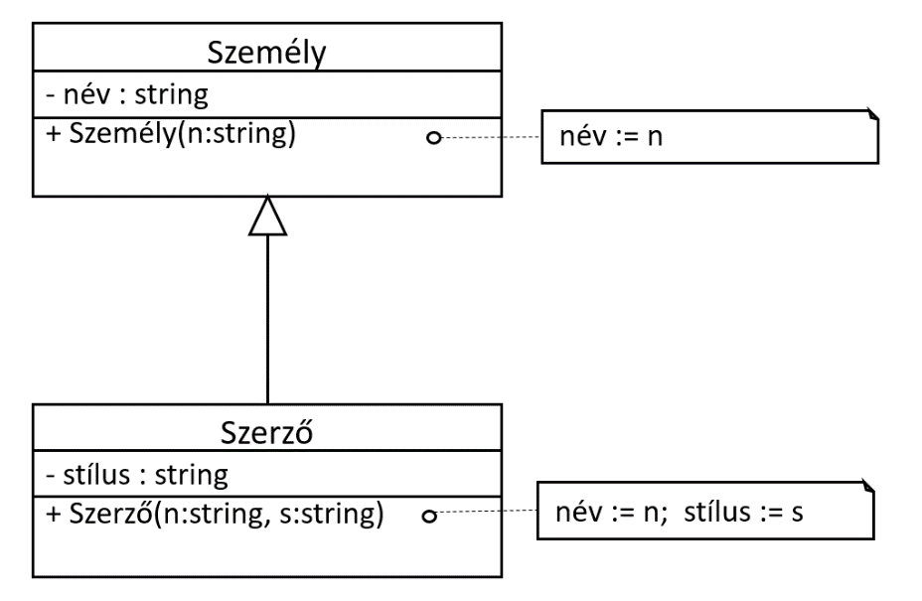
Első kvíz kérdés
Milyen fordítási hibát okoz a Szerző osztályának konstruktora?
Nem lehet hivatkozni a Személy ősosztály privát név adattagjára.
Személy osztálynak nincs üres konstruktora.

Slide 9
Második kvíz kérdés
Milyen fordítási hibát okoz a Szerző osztályának konstruktora?
Milyen módokon lehetne ezt a hibát orvosolni?
Nem lehet hivatkozni a Személy ősosztály privát név adattagjára.
Személy osztálynak nincs üres konstruktora.
(1) Legyen a név adattag védett (protected) a Személy osztályban.
Láthatóság: private, protected, public
Vigyázat!
Származtatás is lehet public, protected, private
(2) Hívjuk meg a Szerző konstruktorából a Személy konstruktorát a név:=n értékadás helyett.
(3) Készítsünk a Személy osztályban egy (publikus vagy legalább védett) setNév(str:string) metódust, amely a név adattagot felülírja, és ezt hívjuk meg az név:=n értékadás helyett.

Slide 10
6. előadás

Slide 11
class A{
public:
protected:
private:
};
Bázis osztályok elérése
class B : public A{
//public public marad
//protected
protected marad
};
class B : protected A{
//public
protected lesz
//protected
protected marad
};
class B : private A{
//public
private lesz
//protected
private lesz
};
Vigyázat! Ha elhagyjuk, C++ nyelvben class esetén a „private” lesz az alapértelmezett, struct esetén pedig a ”public”!

Slide 12
Bázisosztályok elérése útmutató:
Ha A nyilvános bázisosztály, nyilvános tagjai bárhol használhatók. Ezenkívül védett tagjai B tagfüggvényeiből és barátaiból, valamint B-ből származó osztályok tagfüggvényeiből és barátaiból érhetők el. Bármely függvény végezhet B*-ból A*-ra való konverziót.
Ha A védett bázisosztály, akkor nyilvános és védett tagjai csak B tagfüggvényeiből és barátaiból, valamint B-ből származó osztályok tagfüggvényeiből és barátaiból érhetők el. B tagfüggvényei és barátai, valamint B-ből származó osztályok tagfüggvényei és barátai végezhetnek B*-ból A*-ra való konverziót.
Ha A privát bázisosztály, akkor nyilvános és védett tagjai csak B tagfüggvényeiből és barátaiból érhetők el. Csak B tagfüggvényei és barátai konvertálhatnak egy B* mutatót A* mutatóvá.

Slide 13
2. A kórházban legalább egy alkalmazott dolgozik, aki lehet orvos, ápoló vagy a személyzethez tartozhat. A kórházban
betegek vannak, akiket orvosok kezelnek és ápolók ápolnak. Egy beteget pontosan egy orvos kezel, és tetszőleges
számú ápoló ápol. Egy orvos tetszőleges számú beteget kezelhet, egy ápoló tetszőleges számú beteget ápolhat.
_{1..*}
alkalmaz
Alkalmazott
Kórház
gyógyít
*
Személyzet
Ápoló
Orvos
Beteg
*
_{kezel}
*
*
Mi van, ha egy orvos, ápoló, vagy egy tagja a személyzetnek megbetegszik, és a kórházba kerül mint beteg?
_{ápol}

Slide 14
Vegyük figyelembe azt is, hogy egy alkalmazott is lehet beteg, és a betegséggel nem szűnik meg az alkalmazotti viszonya!
Módosítsuk az előző osztálydiagramot ennek megfelelően!
Személy
név
alkalmazott
_{1..*}
*
beteg
alkalmaz
gyógyít
Alkalmazás
Betegség
_{0..1}
_{0..1}
*
*
Kórház
Személyzet
Ápoló
Orvos
*
_{kezel}
_{ápol}

Slide 15
7. előadás

Slide 16
3. Egy kertet egy kertész gondoz. A kert parcellákból áll, minden parcellába egyféle növény ültethető. Az ültetés idejét
eltároljuk (hónapban). A növények lehetnek haszonnövények, mint burgonya, borsó, paprika; vagy virágok, mint tulipán,
szegfű, rózsa. A növényeknek ismerjük az érési idejét (hónapban). Listázza ki a kertész azokat a parcellákat, ahol az adott
hónapban haszonnövények fognak beérni!
Kert
gondoz
Kertész
- parcellák
*
{ ordered }
Parcella
- ültetésiIdő : int
*
növekszik
_{0..1}
Növényfajta
# érésiIdő : int
- növény
Haszon
Virág
<<singleton>>
Burgonya
<<singleton>>
Borsó
<<singleton>>
Hagyma
<<singleton>>
Tulipán
<<singleton>>
Szegfű
<<singleton>>
Rózsa

Slide 17
gondoz
Kertész
Kert
+ ültet(i:int, n:Növényfajta) : void
parcellák[i].ültet(n)
- parcellák
{ ordered }
*
Parcella
- ültetésiIdő : int
+ ültet(n:Növényfajta) : void
_{0..1}
Növényfajta
# érésiIdő : int
*
növekszik
- növény
növény := n
ültetésiIdő := maiHónap()
Haszon
Virág
Burgonya
Borsó
Hagyma
Tulipán
Szegfű
Rózsa

Slide 18
gondoz
Kertész
Kert
+ beérett() : int[*]
+ ültet(i:int, n:Növényfajta) : void
Gyűjtsük ki azon p parcellák sorszámát, amelyekbe vetett haszon növény érési ideje azonos az ültetés óta eltelt idővel
parcellák[i].ültet(n)
- parcellák
{ ordered }
*
Parcella
- ültetésiIdő : int
+ ültet(n:Növényfajta) : void
_{0..1}
Növényfajta
# érésiIdő : int
*
növekszik
- növény
növény := n
ültetésiIdő := maiHónap()
Haszon
Virág
Burgonya
Borsó
Hagyma
Tulipán
Szegfű
Rózsa

Slide 19
gondoz
Kertész
Kert
+ beérett() : int[*]
+ ültet(i:int, n:Növényfajta) : void
Gyűjtsük ki azon p parcellák sorszámát, amelyekbe vetett haszon növény érési ideje azonos az ültetés óta eltelt idővel
p.getNövény().getÉrésiIdő()
parcellák[i].ültet(n)
p.getÜltetésiIdő()
- parcellák
{ ordered }
*
Parcella
- ültetésiIdő : int
+ ültet(n:Növényfajta) : void
_{0..1}
Növényfajta
# érésiIdő : int
*
növekszik
- növény
<< getter >>
+ getÉrésiIdő() : int
<< getter >>
+ getNövény() : Növényfajta
+ getÜltetésiIdő() : int
növény := n
ültetésiIdő := maiHónap()
Haszon
Virág
Burgonya
Borsó
Hagyma
Tulipán
Szegfű
Rózsa

Slide 20
gondoz
Kertész
Kert
+ beérett() : int[*]
+ ültet(i:int, n:Növényfajta) : void
eredm := < >
forall i in 1..∣parcellák∣ loop
if parcellák[i].getNövény().is_Haszon() and maiHónap() – parcellák[i].getÜltetésiIdő() = parcellák[i].getNövény().getÉrésiIdő()
then eredm := eredm ⊕ <i> endif
endloop
return eredm
parcellák[i].ültet(n)
- parcellák
{ ordered }
*
Parcella
- ültetésiIdő : int
+ ültet(n:Növényfajta) : void
<< getter >>
+ getNövény() : Növényfajta
+ getÜltetésiIdő() : int
_{0..1}
Növényfajta
# érésiIdő : int
<< getter >>
+ getÉrésiIdő() : int
*
növekszik
- növény
+ is_Haszon() : bool {virtual}
+ is_Virág() : bool {virtual}
return false
<< getter >>
+ getÉrésiIdő() : int
return false
növény := n
ültetésiIdő := maiHónap()
Haszon
Virág
+ is_Haszon() : bool {override}
+ is_Virág() : bool {override}
return true
return true
Burgonya
Borsó
Hagyma
Tulipán
Szegfű
Rózsa

Slide 21
4. Egy számítógépes fájlrendszerben a fájlokat könyvtárakba szervezzük. Minden könyvtár tetszőleges számú fájlt vagy
könyvtárat tartalmazhat. A fájlrendszerben a fájlok lehetnek közvetlen a fájlrendszerhez kötve (gyökér), vagy valamelyik
könyvtárban is elhelyezkedhetnek. Mennyi tárhelyet foglal egy adott könyvtár?
Fájlrendszer
*
Bejegyzés
+ getMéret() : int {virtual}
*
- bejegyzések
Fájl
- méret : int
+ getMéret() : int {override}
Könyvtár
+ getMéret() : int {override}
return méret
s := 0
forall b in bejegyzések loop
s := s + b.getMéret()
endloop
return s

Slide 22
4. Egy számítógépes fájlrendszerben a fájlokat könyvtárakba szervezzük. Minden könyvtár tetszőleges számú fájlt vagy
könyvtárat tartalmazhat. A fájlrendszerben a fájlok lehetnek közvetlen a fájlrendszerhez kötve (gyökér), vagy valamelyik
könyvtárban is elhelyezkedhetnek. Mennyi tárhelyet foglal egy adott könyvtár?
3. kis hf: ennek megvalósítása
Bejegyzés
+ getMéret() : int {virtual}
*
- bejegyzések
Fájlrendszer
Fájl
- méret : int
+ getMéret() : int {override}
Könyvtár
+ getMéret() : int {override}
+ root
return méret
s := 0
forall b in bejegyzések loop
s := s + b.getMéret()
endloop
return s

Slide 23
virtual kell legyen!
6. előadás

Slide 24
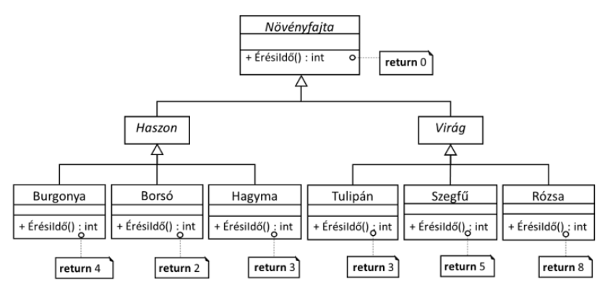
3. Kvíz feladat
Tekintsük a mellékelt osztálydiagramot.
Tekintsük a mellékelt programot.
Mi lesz az s változó értéke az program lefutásának végén, ha:
(1) ÉrésiIdő() metódus virtuális?
(2) ÉrésiIdő() metódus nem virtuális?
b : Borsó, s1 : Szegfű, s2 : Szegfű, h : Hagyma, r1 : Rózsa, r2 : Rózsa
x: Novenyfajta[]
x := [ b, s1, s2, h, r1, r2 ] -- növényeket tartalmazó sorozat
s := 0; forall e in x loop s := s + e.ÉrésiIdő() endloop
0
0

Slide 25
3. Kvíz feladat
Tekintsük ismét a mellékelt osztálydiagramot.
Tekintsük most a mellékelt másik alakú programot.
Mi lesz az s változó értéke az program lefutásának végén, ha:
(1) ÉrésiIdő() metódus virtuális?
(2) ÉrésiIdő() metódus nem virtuális?
b := new Borsó, s1 := new Szegfű, s2 := new Szegfű, -- referenciák
h := new Hagyma, r1 := new Rózsa, r2 := new Rózsa -- referenciák
x:Novenyfajta*[]
x := [ b, s1, s2, h, r1, r2 ] – növények referenciáit tartalmazó sorozat
s := 0; forall e in x loop s := s + e->ÉrésiIdő() endloop
31
0
Futási idejű poliformizmus

Slide 26
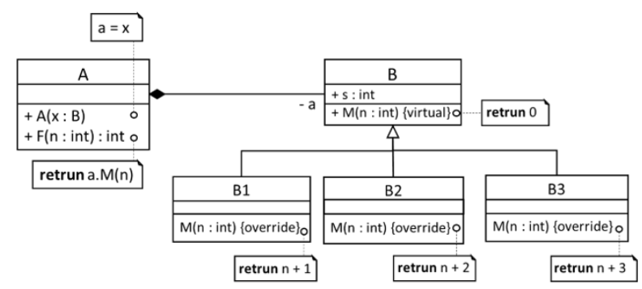
4. kvíz kérdés
Tekintsük a mellékelt osztálydiagramot.
Milyen értéket ad vissza az o.F(13) metódushívás, ha:
o : A(new B1)
o: A(new B2)
o: A(new B3)
(4) o: A(new B)
14
Stratégia tervminta
15
16
0

Slide 27
5. Egy vonatszerelvény egy mozdonyból és legalább egy kocsiból áll. A kocsikat a mozdony után adott sorrend szerint
kapcsolják össze. A vonatot különböző típusú (eltérő hosszúságú) kocsikból állíthatják össze. A lehetséges típusok:
első osztályú, másodosztályú, posta, étkező, háló, tehervagon, platóvagon. Egy szerelvény vagy személyszállító (nincs
tehervagon, sem platóvagon), vagy teherszállító (csak tehervagon vagy platóvagon van). Egy mozdony, illetve kocsi egy
időben csak egy vonathoz tartozhat. Önálló feladat: milyen hosszú egy adott szerelvény?
Vonat
_{0..1}
_{1..*}
{ ordered }
Mozdony
Kocsi
Posta
I. osztály
II. osztály
Étkező
Háló

Slide 28
Önálló feladat
Egy vonatszerelvény egy mozdonyból és legalább egy kocsiból áll.
A kocsikat a mozdony után adott sorrend szerint kapcsolják össze.
A vonatot különböző típusú (eltérő hosszúságú) kocsikból állíthatják össze.
A lehetséges típusok: első osztályú, másodosztályú, posta, étkező, háló, tehervagon, platóvagon.
Egy szerelvény vagy személyszállító (nincs tehervagon, sem platóvagon), vagy teherszállító (csak tehervagon vagy platóvagon van).
Egy mozdony, illetve kocsi egy időben csak egy vonathoz tartozhat. Milyen hosszú egy adott szerelvény?

Slide 29
5. Egészítsük ki az előadáson szerepelt (Kurzusok nyilvántartása) feladat modelljét azzal, hogy jegyeket is lehessen adni egy hallgatónak egy adott kurzusán.
Osztályzat
- jegy : int
Kurzus
- max : int
…
Hallgató
0 .. max
felvesz
*
*
tart
0 .. 2
Oktató
- hallgatók
- kurzusok
- kurzusok
- oktatók
{unique}
{unique}
+ értékel(Hallgató, int):void
+ getJegy(Hallgató) : int
{unique}
{unique}
class Course {
private:
int _max;
std::vector<Teacher*> _teachers;
std::map<Student*, int> _students;
public:
Course(int a) { _max = a; }
bool can_lead(Teacher *pt) ;
bool has_teacher() const ;
bool can_sign_up(Student *ps) ;
void grade(Student* ps, int mark);
int getMark(Student* ps) const;
};
{implies}

Slide 30
if központ.getSzemély(id) not in oktatók
then error
else hallgatók[h]:=m
endif
Modellezzük azt is, hogy csak az arra jogosult személyek adhassanak jegyet és olvashassák el azt.
Személy
Osztályzat
- jegy : int
Kurzus
- max : int
- hallgatók : map[Hallgató, int]
…
Hallgató
0 .. max
felvesz
*
*
tart
0 .. 2
Oktató
- hallgatók
- kurzusok
- kurzusok
- oktatók
{unique}
{unique}
if not ( központ.getSzemély(id) = h or
központ.getSzemély(id) in oktatók)
then error
else return hallgatók[h]
endif
{unique}
{unique}
+ értékel(h:Hallgató, m:int, id:Azonosító) : void
+ getJegy(h:Hallgató, id:Azonosító) : int
{implies}
egyetlen objektuma lesz
- központ
<<singleton>>
Központ
+ tábla : map(key:Azonosító, val:Személy]
+ regisztrál(id:Azonosító, p:Személy)
+ getSzemély(id:Azonosító) : Személy
- központ
tábla[id] := p
- központ
return tábla[id]

